Slide 1
Traballo Tuteladode sistemas empotrados
Deseño e construcción dun robot sigueliñas baseado na placa de desenvolvemento FRDM-KL46Z

Slide 2

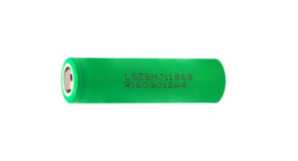
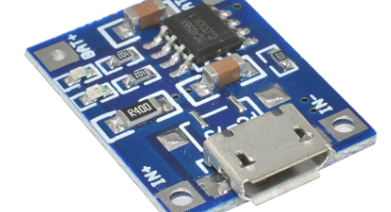
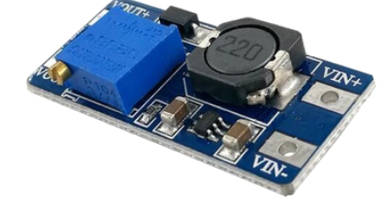
CompoÑentes
Sistema eléctrico
  Batería de Ion Litio 11865
  Regulador de voltaxe DC-DC
  Cargador de baterías TP4056

Slide 3
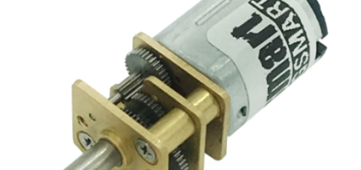
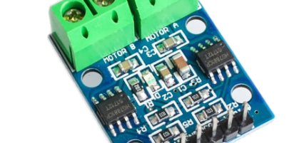

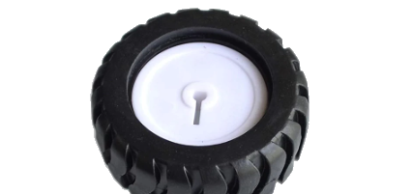
CompoÑentes
· Sistema motriz
· Rodas N20 DFRobot
· Motores “Microgear” N20 de poucas revolucións
· Controladora de motores DC HG7881

Slide 4
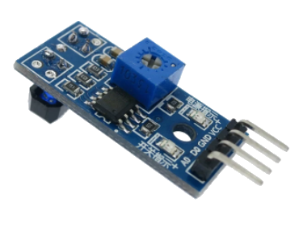
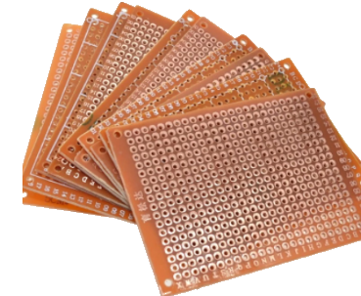
CompoÑentes
Sensores
  Sensor de infravermellos con conversor ADC incorporado
Chasis
  Protoboard 5x7CM

Slide 5
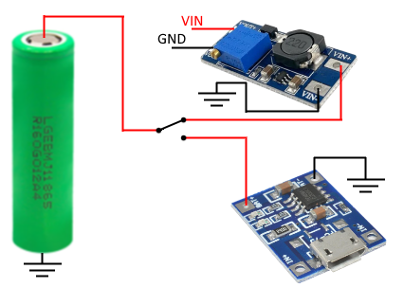
Circuito Electrico
Switch para conmutar entre apagado/carga e funcionamento
O modulo regulador de voltaxe proporciona 5V estables ainda que varíe a carga da batería

Slide 6
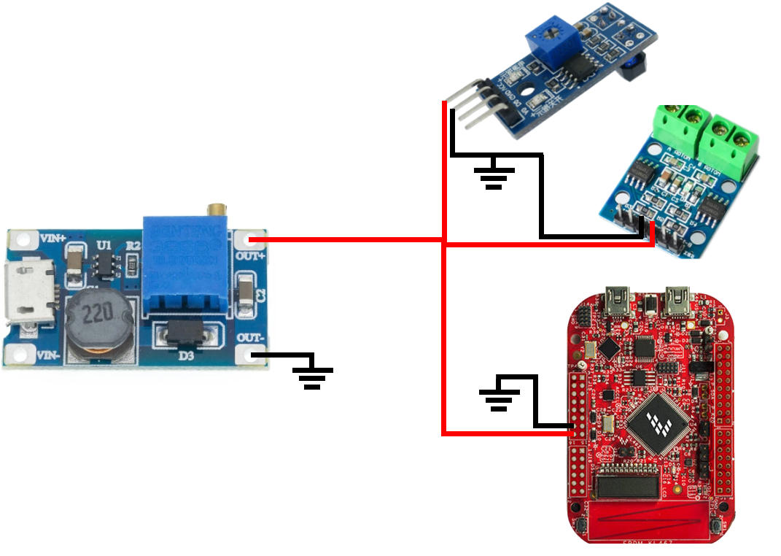
Circuito Electrico
Un único regulador alimenta tódolos módulos.
Inicialmente o regulador ía alimentar a 7v a placa KL46Z e o controlador dos motores utilizando o regulador integrado da placa pra alimentar os sensores a 5v.

Slide 7
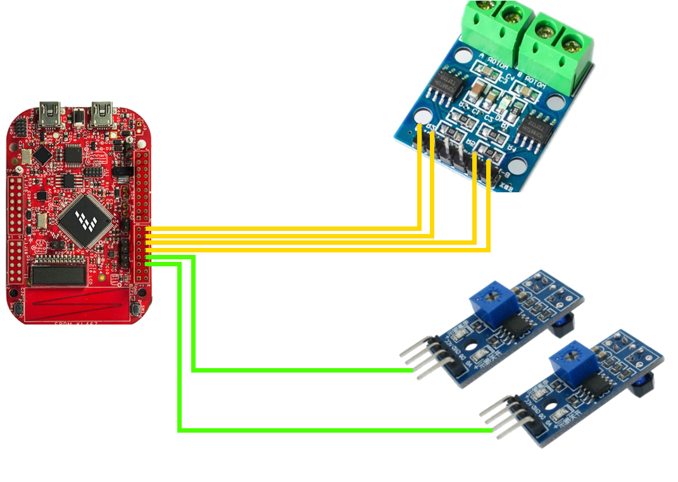
Circuito Electrico
Utilízanse os pins dixitais do 2 ó 7, non se usan nin o 0 nin o 1 xa que habitualmente funcionan como TX e RX (porto serie) e soen dar problemas.
Se ben a controladora dos motores só necesitaba un cable de cada lado podendo deixar os outros conectados á terra, o soldalos aos pins da placa pódese implementar a marcha atrás (útil pra algoritmos máis complexos ou motores de máis revoluciones).

Slide 8
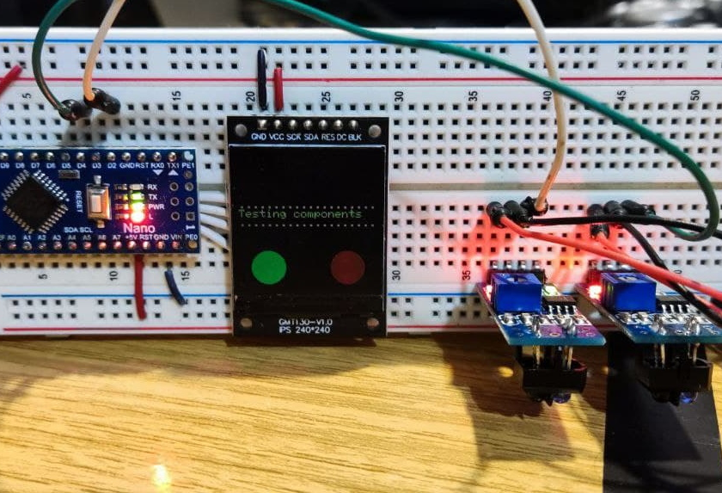
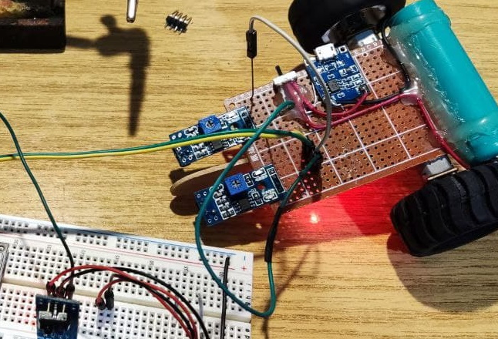
Construcción
Proba inicial dos distintos compoñentes cun microcontrolador co que xa estaba familiarizado (Arduino Nano)
Montaxe sobre a protoboard mediante soldadura e cola termofusible ademáis de comprobar a instalación do cableado

Slide 9
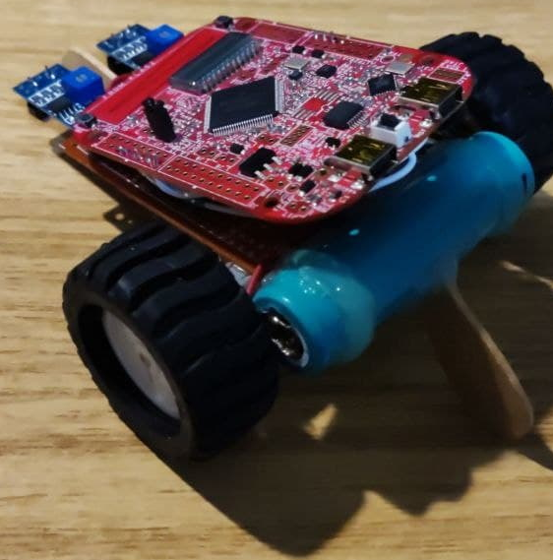
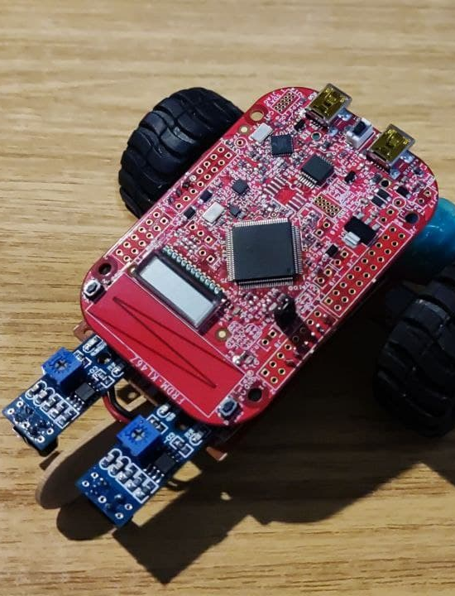
Construcción
Paliños de xeado como roda loca
A batería forma parte do chasis, como añade demasiado peso é necesario equilibralo cun cuarto soporte

Slide 10
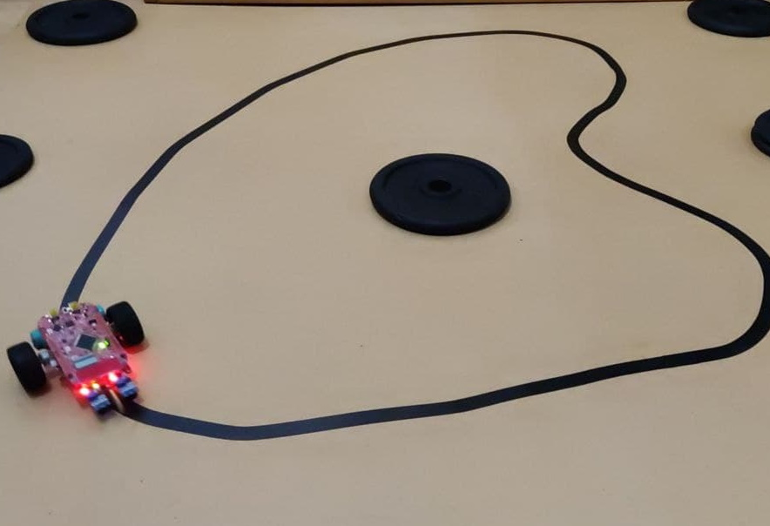
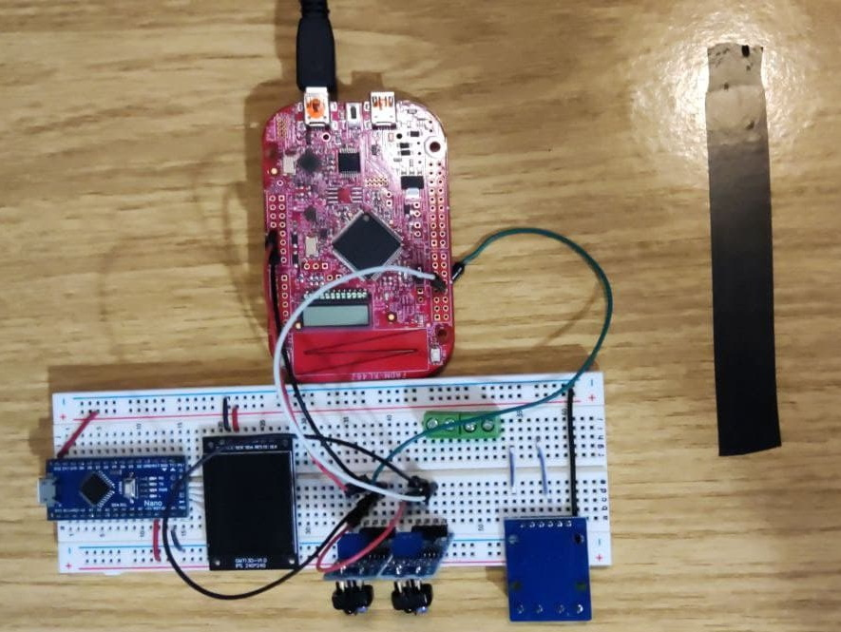
Debug
Dado que a placa vai soldada no chasis, utilizouse a proporcionada polo profesor para facer probas nun entorno máis controlado, mentres que as versions máis estables cargábanse no propio robot para facer probas no circuíto

Slide 11
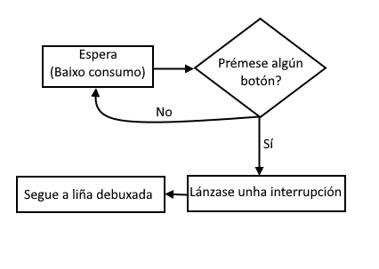
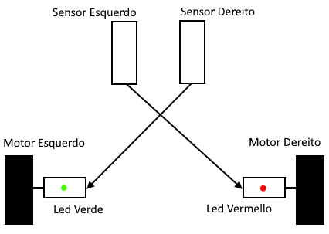
Diagramas

